Slide 1
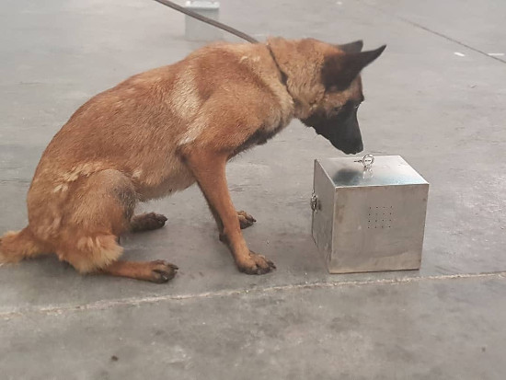
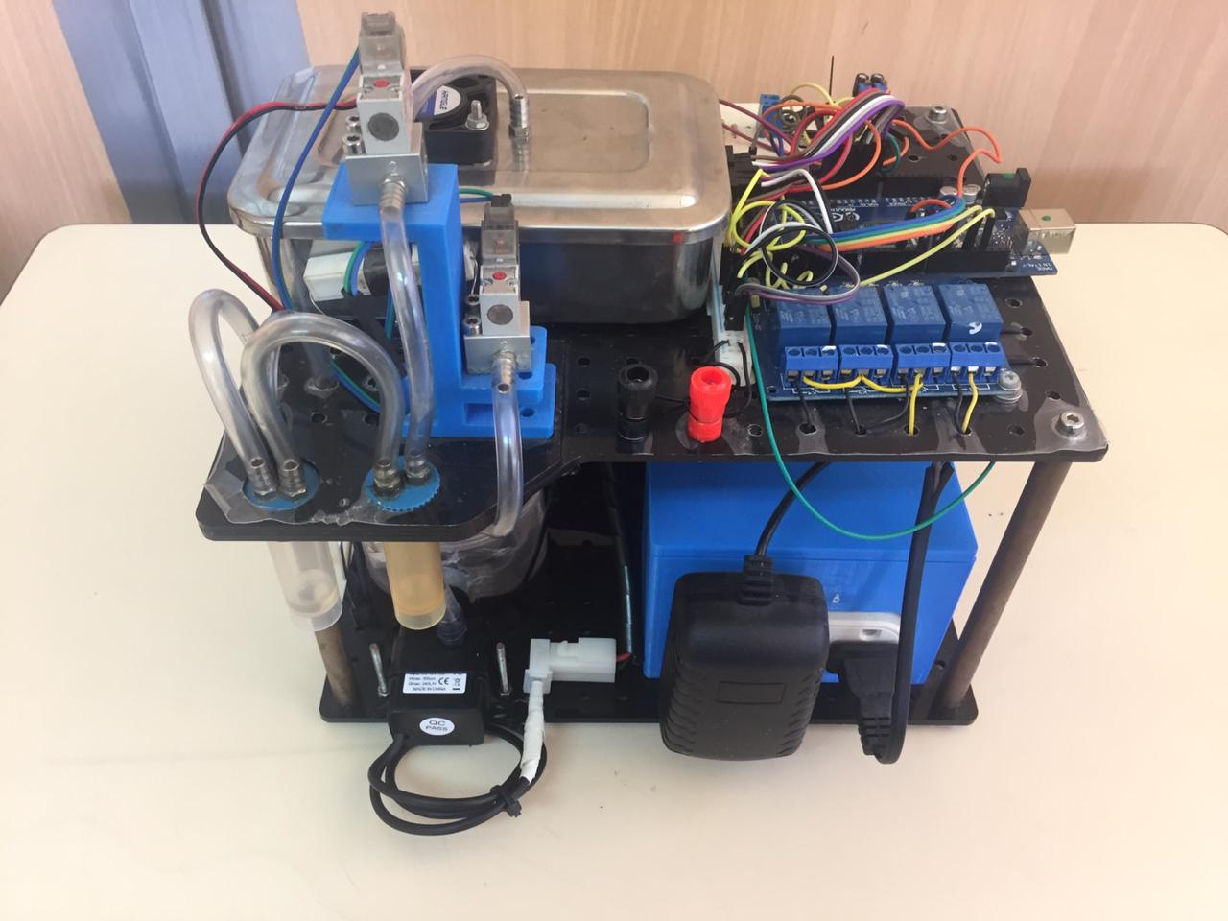
Tema: “Repotenciación de la nariz electrónica con dopaje automático del proyecto de investigación 2016-PIC-009”.
Departamento de Eléctrica, Electrónica y Telecomunicaciones
Carrera de Ingeniería en Electrónica, Automatización y Control
Autor: Jácome Durán Francisco Sebastián
Directora: Ing. Ana Verónica Guamán Novillo, PhD
Enero 2020

Slide 2
ESPE
2020
TEMARIO
Motivación
Justificación e Importancia
Objetivos
Desarrollo del proyecto
Sistema de Instrumentación y Control
Interfaz gráfica y modelo del sistema
Resultados
Conclusiones y Recomendaciones
160/452 Activos

Slide 3
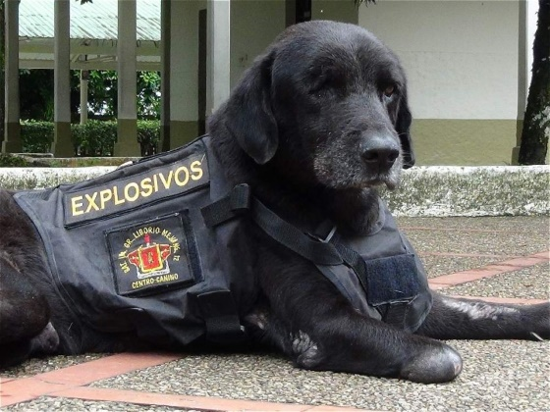
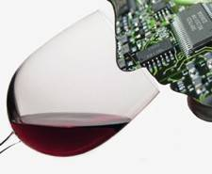
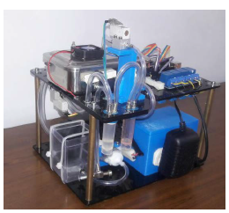
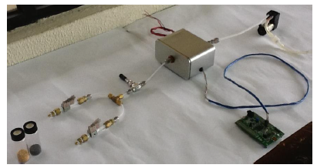
1. Motivación
ESPE
2020
Proyectos de investigación
Nariz Electrónica
Capt. López
Zuleth Vallejo
Daniel Zurita
1
1. Motivación
2. Justificación e Importancia
3. Objetivos
4. Desarrollo de proyecto
5. Resultados
5. Conclusiones y Recomendaciones

Slide 4
2. Justificación e Importancia
ESPE
2020
Muestra
Resultado
Química
Preparación de la Muestra
Software
Interfaz Gráfica
Modelamiento e Identificación
Instrumentación
(Sistema Neumático, Cámara de sensores, Control de temperatura, Adquisición de datos)
2
1. Motivación
2. Justificación e Importancia
3. Objetivos
4. Desarrollo de proyecto
5. Resultados
5. Conclusiones y Recomendaciones

Slide 5
3. Objetivos
ESPE
2020
Objetivo General:
Repotenciar la nariz electrónica con dopaje automática del proyecto de investigación 2016-PIC-009 para discriminar sustancias explosivas de no explosivas en tiempo real.
Objetivos Específicos:
Recalibrar el sistema de sensado de la cámara de sensores del prototipo.
Comprobar el flujo que circula por el sistema neumático de la nariz electrónica con dopaje automático que cumple con las especificaciones de diseño.
Rediseñar el sistema de control de temperatura para mejorar la respuesta en estado estacionario.
Implementar un modelo de discriminación, desarrollado previamente, para que se ejecute en tiempo real.
Diseñar e implementar una nueva interfaz gráfica amigable para el usuario, para el uso del sistema y la visualización de resultados.
Comprobar el desempeño del dispositivo en términos de uso, tiempo de respuesta, y porcentaje de clasificación de sustancias explosivas.
3
1. Motivación
2. Justificación e Importancia
3. Objetivos
4. Desarrollo de proyecto
5. Resultados
5. Conclusiones y Recomendaciones

Slide 6
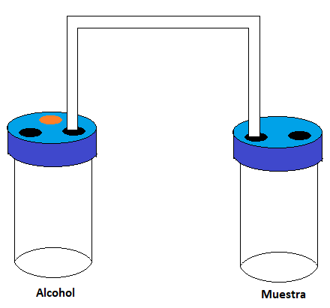
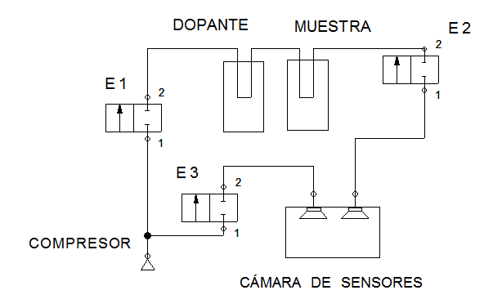
4. Desarrollo del proyecto
ESPE
2020
Sistema neumático
Paso 1
Dopante de Alcohol
Entrada
Paso 2
Salida
4
1. Motivación
2. Justificación e Importancia
3. Objetivos
4. Desarrollo de proyecto
5. Resultados
5. Conclusiones y Recomendaciones

Slide 7
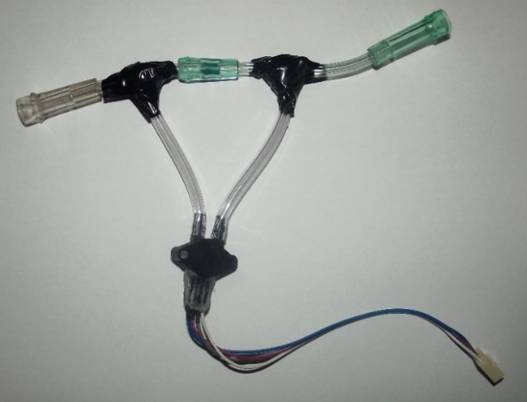
4. Desarrollo del proyecto
ESPE
2020
Sistema neumático
5
1. Motivación
2. Justificación e Importancia
3. Objetivos
4. Desarrollo de proyecto
5. Resultados
5. Conclusiones y Recomendaciones

Slide 8
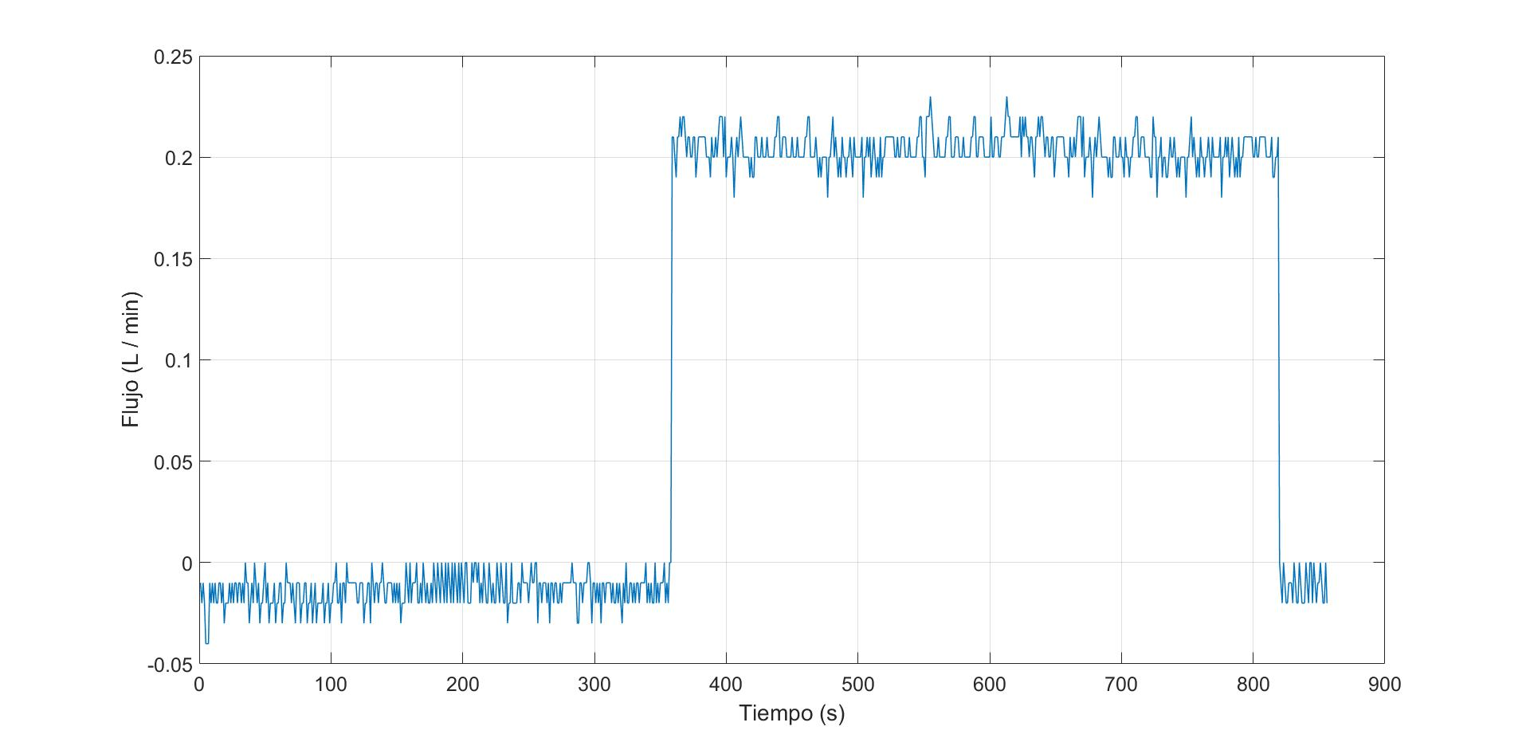
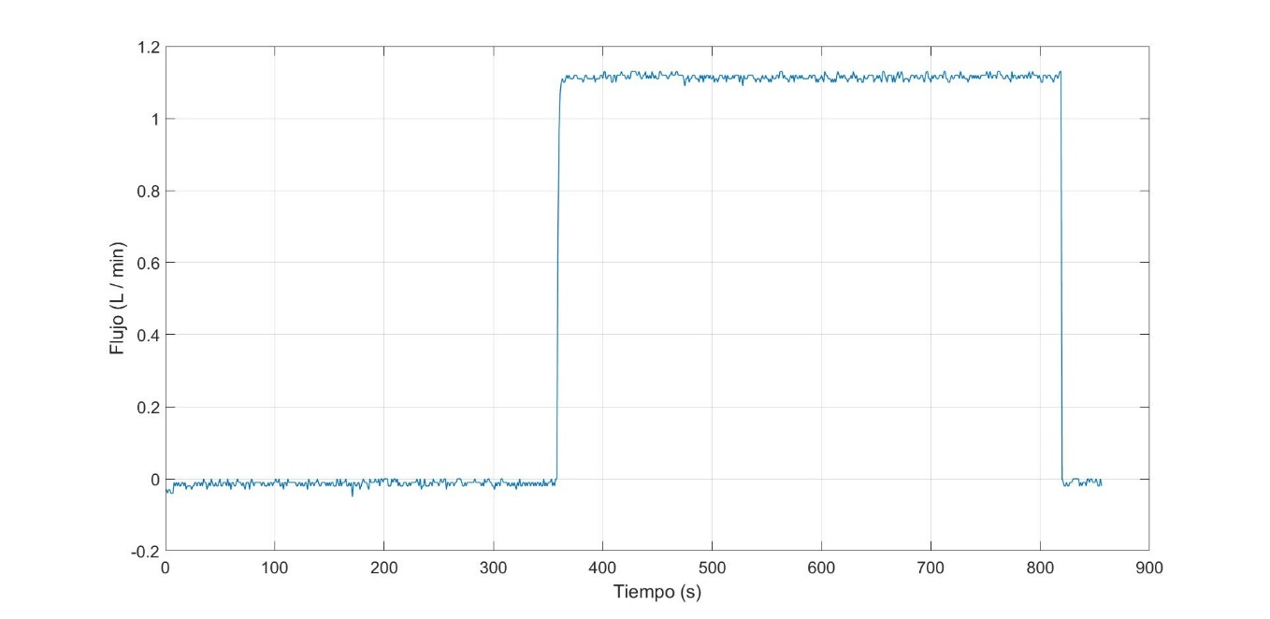
4. Desarrollo del proyecto
ESPE
2020
Sistema neumático
Prototipo Anterior: 2 lpm
Prototipo Actual: 1.1 lpm
6
1. Motivación
2. Justificación e Importancia
3. Objetivos
4. Desarrollo de proyecto
5. Resultados
5. Conclusiones y Recomendaciones

Slide 9
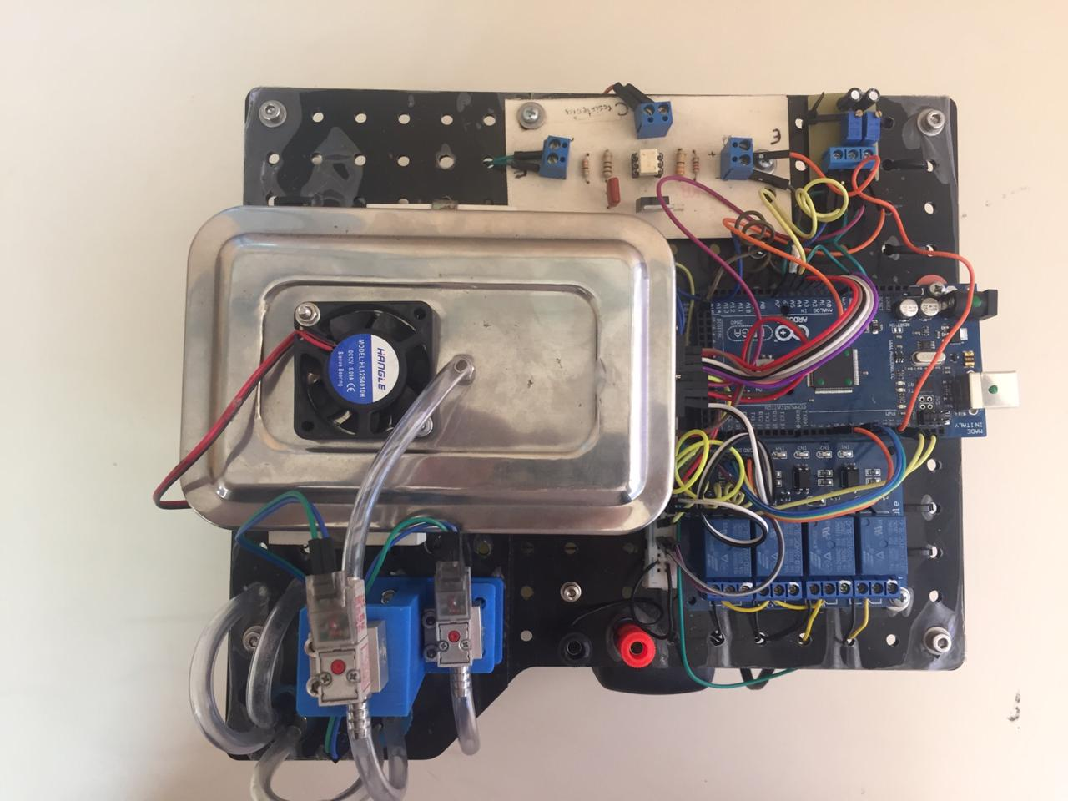
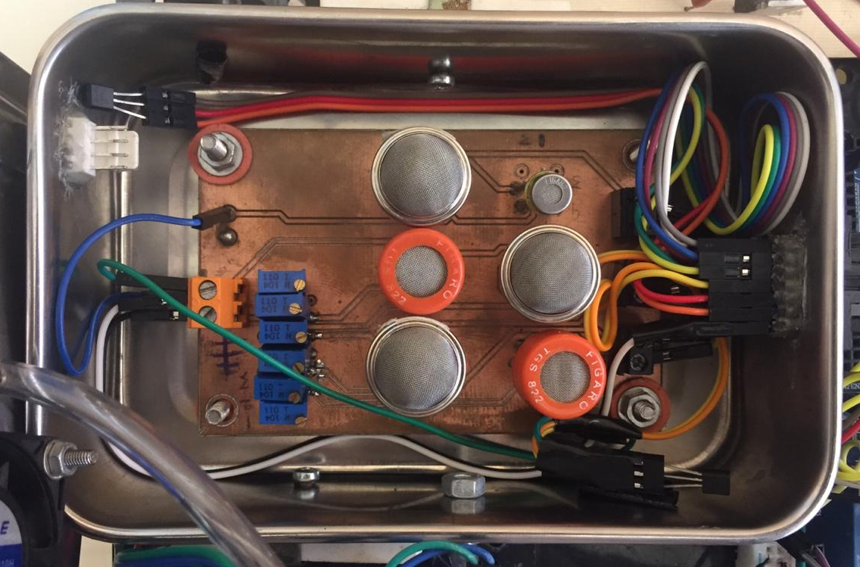
4. Desarrollo del proyecto
ESPE
2020
Cámara de sensores
Cámara de sensores
Placa PCB de la matriz de sensores químicos
Caja hermética
Análisis de cada sensor que conforma la nariz electrónica
Matriz de sensores químicos
7
1. Motivación
2. Justificación e Importancia
3. Objetivos
4. Desarrollo de proyecto
5. Resultados
5. Conclusiones y Recomendaciones

Slide 10
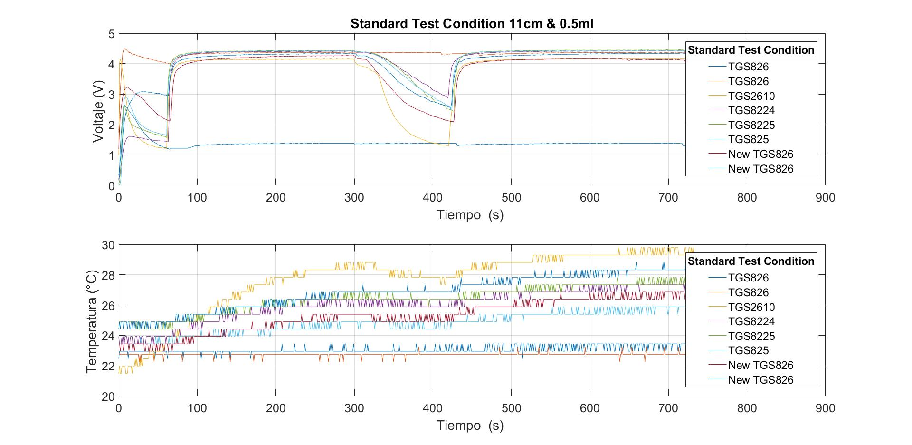
4. Desarrollo del proyecto
ESPE
2020
Cámara de sensores
8
1. Motivación
2. Justificación e Importancia
3. Objetivos
4. Desarrollo de proyecto
5. Resultados
5. Conclusiones y Recomendaciones

Slide 11
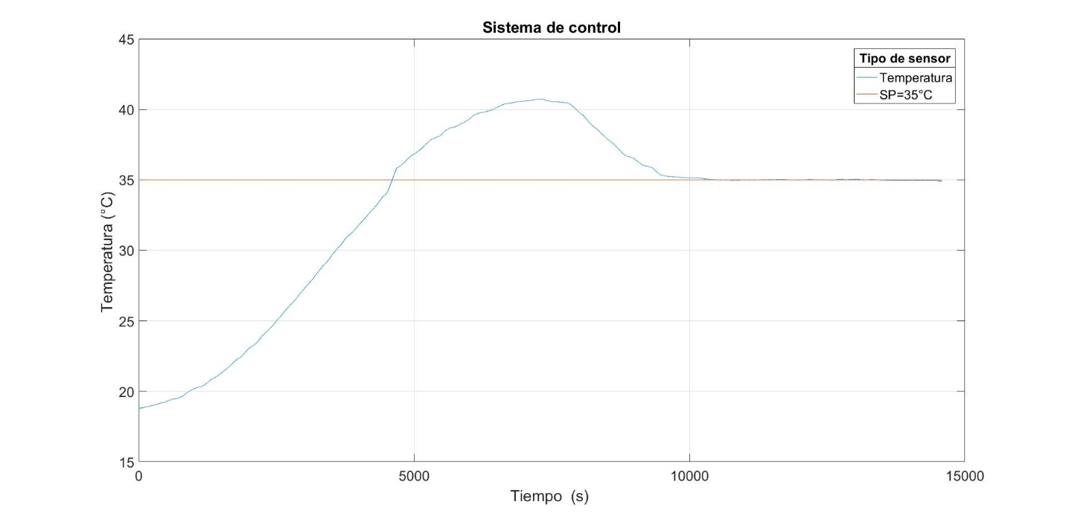
4. Desarrollo del proyecto
ESPE
2020
Control de temperatura
Entrada: Escalón
Sistema de control de temperatura
160/452 Activos
Función de transferencia:
$$Gp(s)=\frac{0.020}{s+0.001}$$
Controlador | $$K_{p}$$ | $$T_{i}$$ | $$T_{d}$$
PID | $$118.5$$ | $$0.001$$ | $$0.100$$
Control PID:
Tiempo de estabilización: 17.3 [min]
Error en estado estacionario: 0.05%
9
1. Motivación
2. Justificación e Importancia
3. Objetivos
4. Desarrollo de proyecto
5. Resultados
5. Conclusiones y Recomendaciones

Slide 12
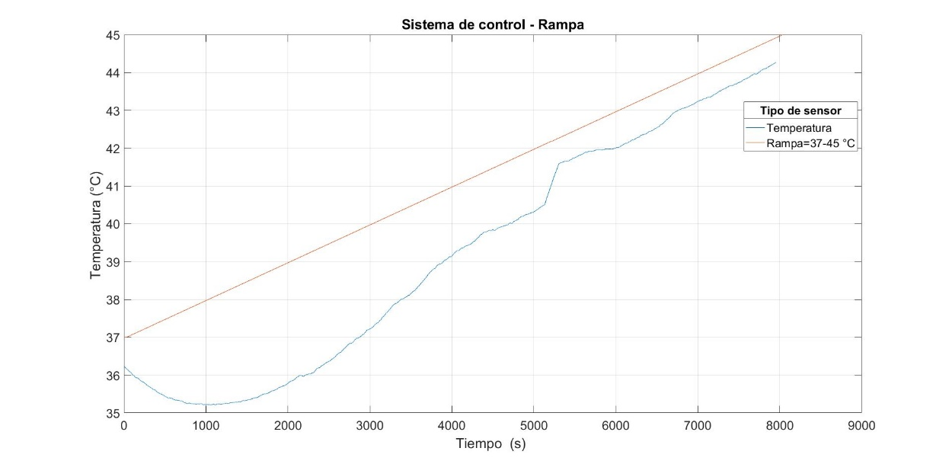
4. Desarrollo del proyecto
ESPE
2020
Control de temperatura
Entrada: Rampa
Sistema de control de temperatura
160/452 Activos
Función de transferencia:
$$Gp(s)=\frac{0.020}{s+0.001}$$
Controlador | $$K_{p}$$ | $$T_{i}$$ | $$T_{d}$$
PID | $$118.5$$ | $$0.001$$ | $$0.100$$
Control PID:
Tiempo de estabilización: 10 [min]
Error en estado estacionario: 1.47%
10
1. Motivación
2. Justificación e Importancia
3. Objetivos
4. Desarrollo de proyecto
5. Resultados
5. Conclusiones y Recomendaciones

Slide 13
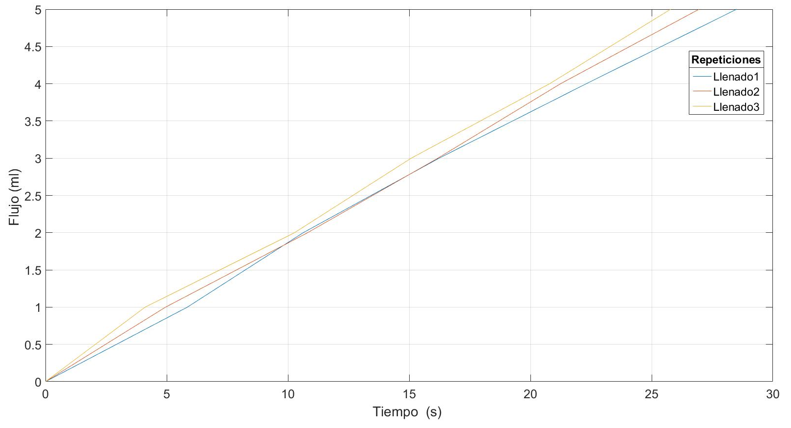
4. Desarrollo del proyecto
ESPE
2020
Dopaje automático
Oxidación de la bomba
Reducir el caudal: 4[mm] a 0.25[mm]
Control en lazo abierto
Bomba: 240[L/H] a 11 [ml/min]
Inyección de alcohol: 0.1 ml por cada hora
11
1. Motivación
2. Justificación e Importancia
3. Objetivos
4. Desarrollo de proyecto
5. Resultados
5. Conclusiones y Recomendaciones

Slide 14
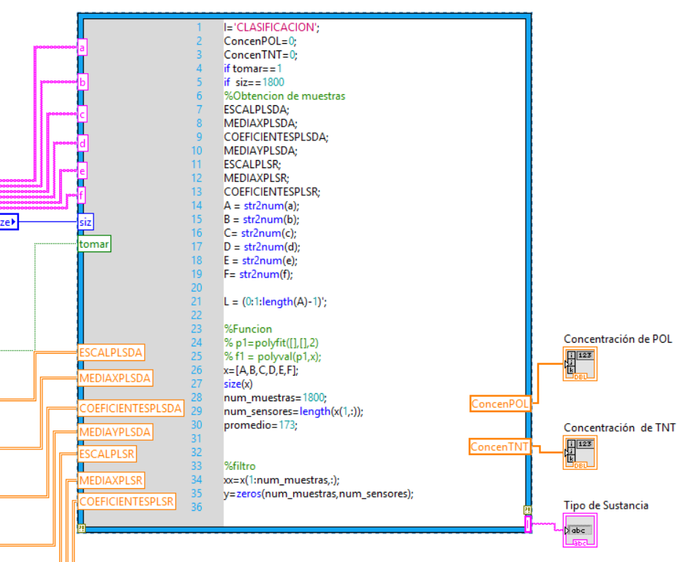
4. Desarrollo del proyecto
ESPE
2020
Integración del Modelo de Clasificación PLS
Se busca integrar un modelo de discriminación de sustancias explosivas como: TNT y pólvora en cantidades de (3,4,5 gramos) a 1ml de alcohol
Proceso
Tiempo de espera: 15 seg.
Proceso de aspiración: Bomba adquiere sustancia por 1 min.
Proceso de limpieza: Ventilador para eliminar la sustancia y se activa por 2 min.
12
1. Motivación
2. Justificación e Importancia
3. Objetivos
4. Desarrollo de proyecto
5. Resultados
5. Conclusiones y Recomendaciones

Slide 15
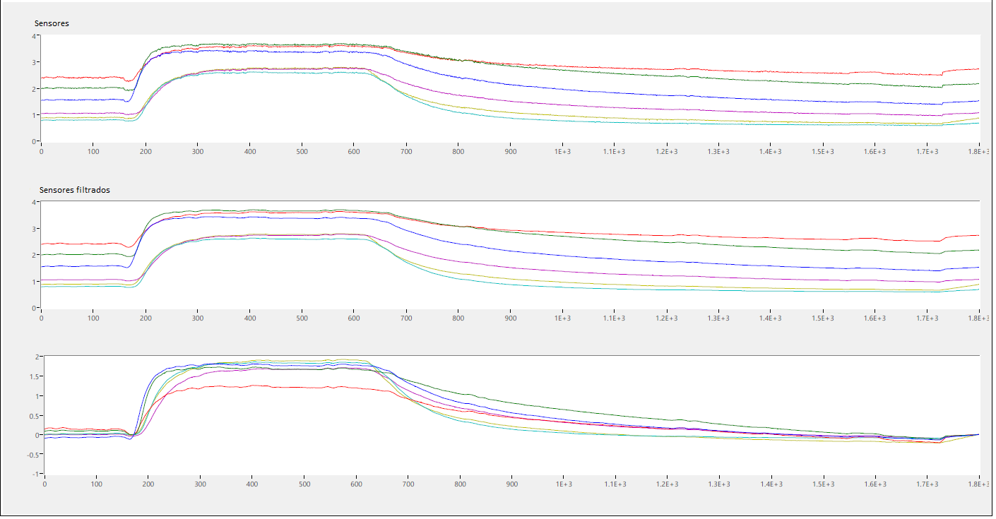
4. Desarrollo del proyecto
ESPE
2020
Integración del Modelo de Clasificación PLS
Se realiza un pre procesamiento de las señales antes de ingresar al nuevo modelo:
Toma de datos
Suavizar las señales
Eliminar línea base
13
1. Motivación
2. Justificación e Importancia
3. Objetivos
4. Desarrollo de proyecto
5. Resultados
5. Conclusiones y Recomendaciones

Slide 16
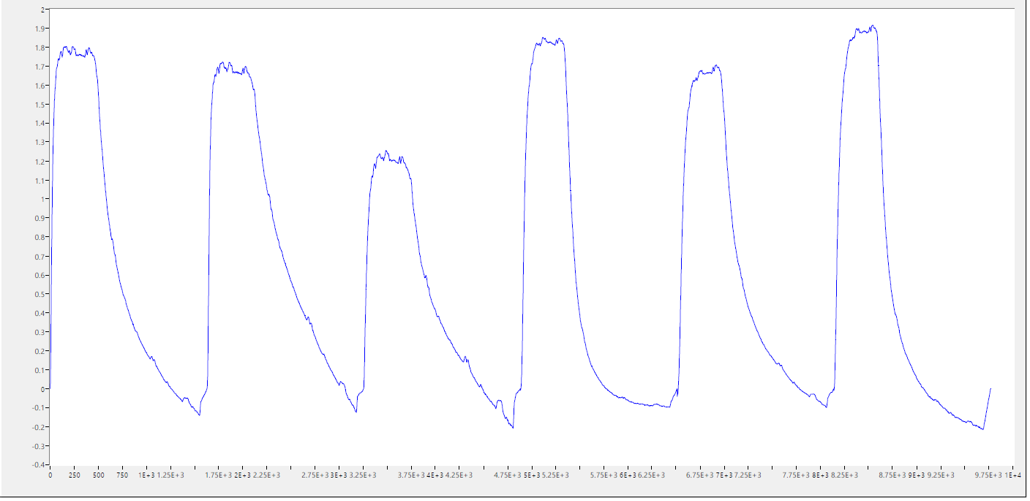
4. Desarrollo del proyecto
ESPE
2020
Integración del Modelo de Clasificación PLS
Se realiza un pre procesamiento de las señales antes de ingresar al nuevo modelo:
Concatenar
14
1. Motivación
2. Justificación e Importancia
3. Objetivos
4. Desarrollo de proyecto
5. Resultados
5. Conclusiones y Recomendaciones

Slide 17
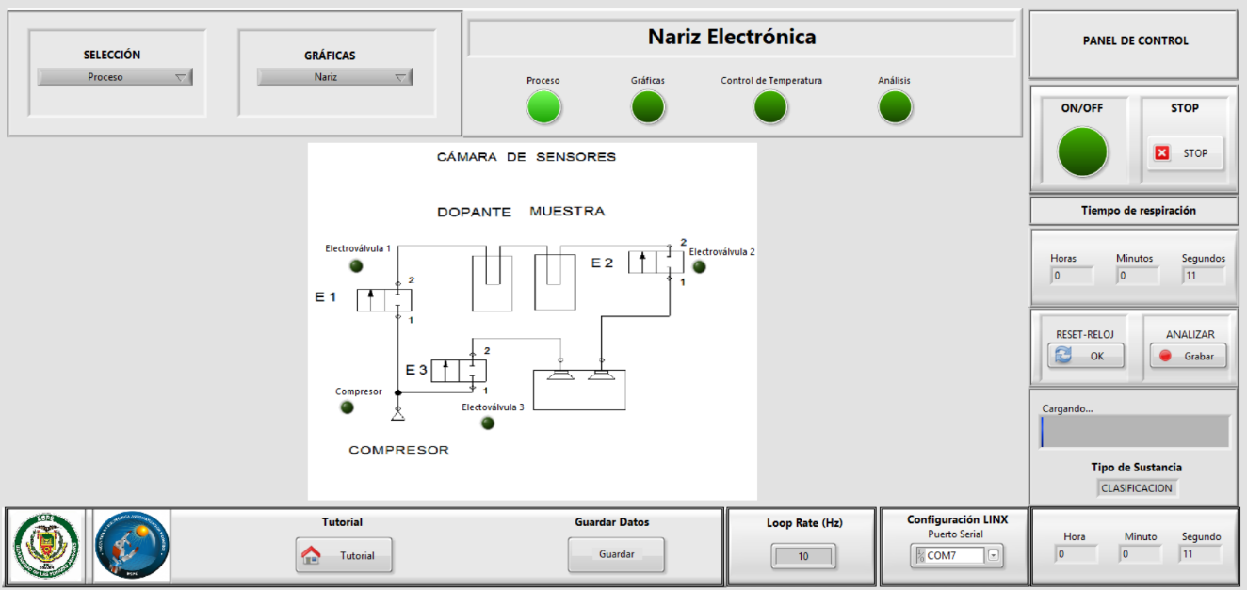
4. Desarrollo del proyecto
ESPE
2020
Interfaz gráfica
15
1. Motivación
2. Justificación e Importancia
3. Objetivos
4. Desarrollo de proyecto
5. Resultados
5. Conclusiones y Recomendaciones

Slide 18
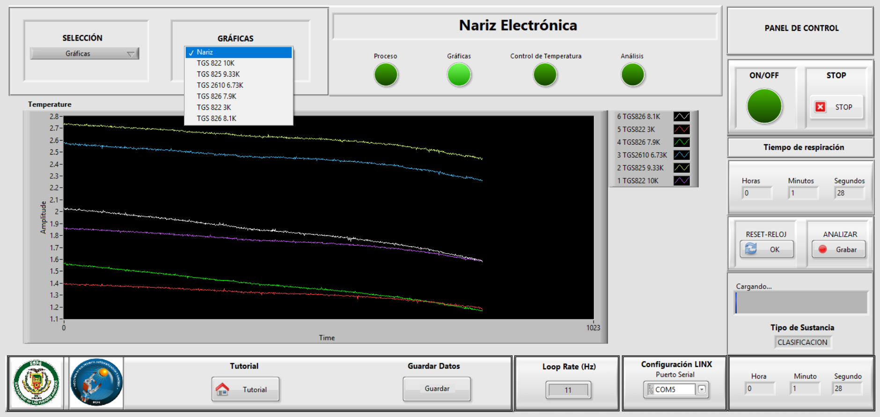
4. Desarrollo del proyecto
ESPE
2020
Interfaz gráfica
16
1. Motivación
2. Justificación e Importancia
3. Objetivos
4. Desarrollo de proyecto
5. Resultados
5. Conclusiones y Recomendaciones

Slide 19
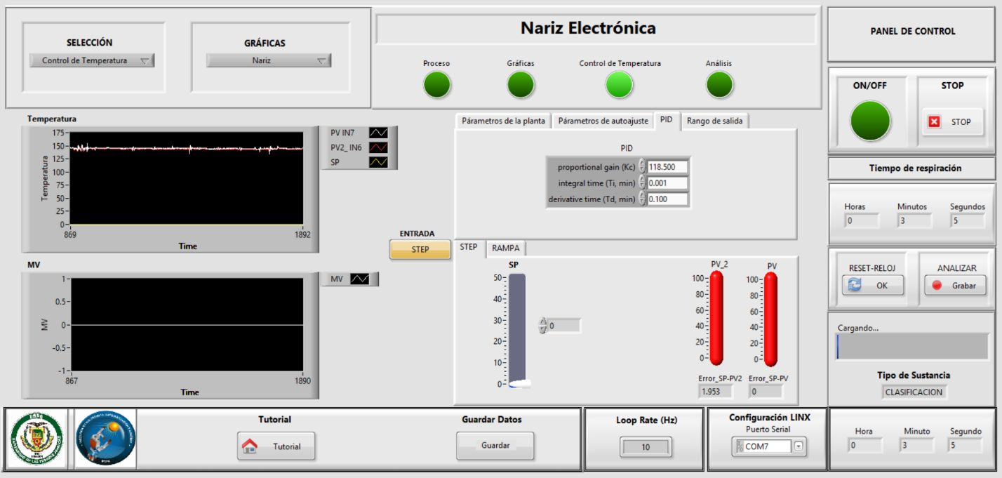
4. Desarrollo del proyecto
ESPE
2020
Interfaz gráfica
17
1. Motivación
2. Justificación e Importancia
3. Objetivos
4. Desarrollo de proyecto
5. Resultados
5. Conclusiones y Recomendaciones

Slide 20
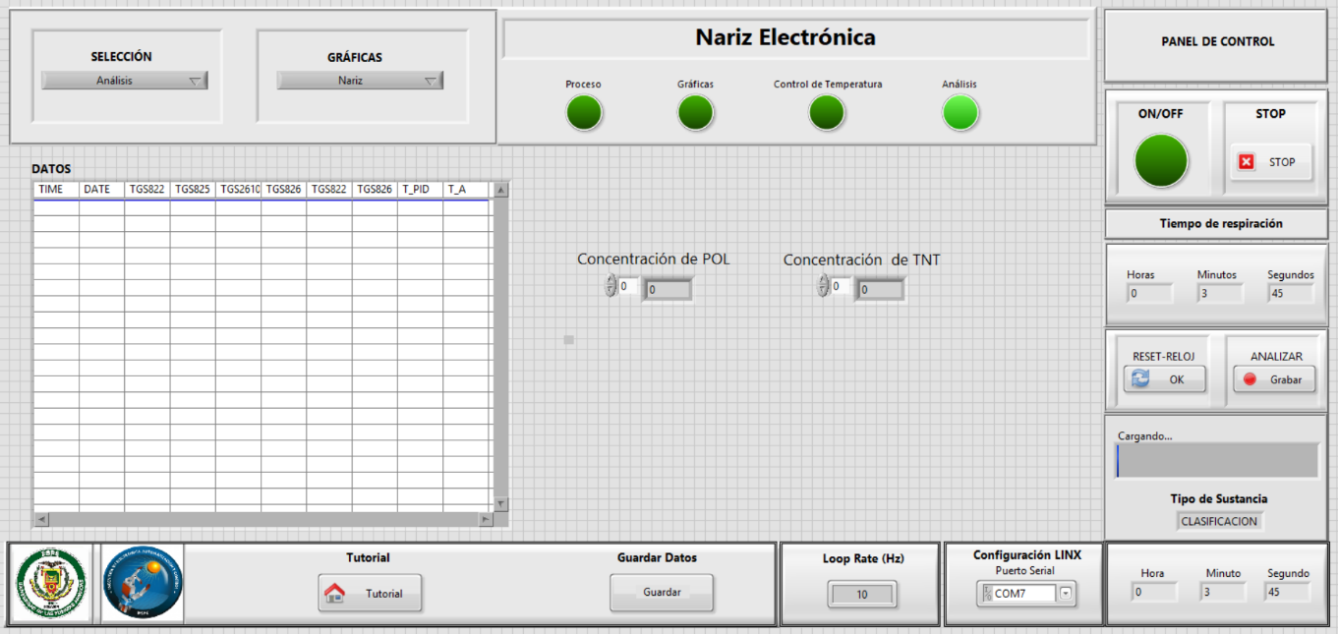
4. Desarrollo del proyecto
ESPE
2020
Interfaz gráfica
18
1. Motivación
2. Justificación e Importancia
3. Objetivos
4. Desarrollo de proyecto
5. Resultados
5. Conclusiones y Recomendaciones

Slide 21
5. Resultados
ESPE
2020
Resultados
CARACTERÍSTICA | PROTOTIPO ANTIGUO | PROTOTIPO ACTUAL
Calibración del sistema de sensado | ☐ | ☒
Flujo de respiración cumpliendo con los parámetros de diseño | ☐ | ☒
Control de temperatura | ☒ | ☒
Dopaje automático | ☐ | ☒
Interfaz gráfica amigable al usuario | ☒ | ☒
Análisis de la sustancia en tiempo real | ☐ | ☒
CARACTERÍSTICA | PROTOTIPO ANTERIOR | PROTOTIPO ACTUAL
Tiempo de respiración | 17 [min] | 3 [min]
19
1. Motivación
2. Justificación e Importancia
3. Objetivos
4. Desarrollo de proyecto
5. Resultados
5. Conclusiones y Recomendaciones

Slide 22
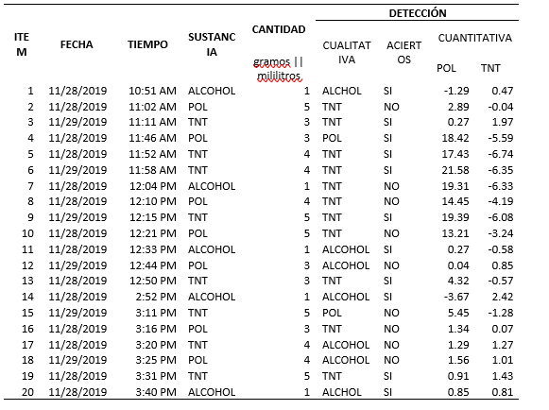
5. Resultados
ESPE
2020
Resultados
20
1. Motivación
2. Justificación e Importancia
3. Objetivos
4. Desarrollo de proyecto
5. Resultados
5. Conclusiones y Recomendaciones

Slide 23
5. Resultados
ESPE
2020
Resultados
Detección de sustancias químicas:
$$total sustancias=20$$
$$sustancias acertadas=11$$
$$\%Tasa_{clasificacion}=\frac{11}{20} x 100=55\%$$
Detección de sustancias químicas explosivas:
$$total sustancias explosivas=15$$
$$sustancias acertadas=13$$
$$\%Tasa_{explosivos}=\frac{13}{15} x 100=86.66\%$$
21
1. Motivación
2. Justificación e Importancia
3. Objetivos
4. Desarrollo de proyecto
5. Resultados
5. Conclusiones y Recomendaciones

Slide 24
5. Resultados
ESPE
2020
Resultados
ITEM | FECHA |  | SUSTANCIA | CANTIDAD | CUANTITATIVA |  | %Error en POL | %Error en TNT
 |  |  |  |  | POL | TNT
1 | 11/28/2019 | 11:02 AM | POL | 5 | 2.89 | -0.04 | 42.2 | 100.8
2 | 11/28/2019 | 12:21 PM | POL | 5 | 13.21 | -3.24 | 164.2 | 164.8
3 | 11/29/2019 | 11:11 AM | TNT | 3 | 0.27 | 1.97 | 91 | 34.33
4 | 11/28/2019 | 12:50 PM | TNT | 3 | 4.32 | -0.57 | 44 | 119
5 | 11/28/2019 | 11:46 AM | POL | 3 | 18.42 | -5.59 | 514 | 286.33
6 | 11/29/2019 | 12:44 PM | POL | 3 | 0.04 | 0.85 | 98.66 | 71.67
7 | 11/28/2019 | 3:16 PM | POL | 3 | 1.34 | 0.07 | 55.33 | 97.67
8 | 11/28/2019 | 11:52 AM | TNT | 4 | 17.43 | -6.74 | 335.75 | 268.5
9 | 11/29/2019 | 11:58 AM | TNT | 4 | 21.58 | -6.35 | 439.5 | 258.75
10 | 11/28/2019 | 3:20 PM | TNT | 4 | 1.29 | 1.27 | 67.75 | 68.25
11 | 11/28/2019 | 12:10 PM | POL | 4 | 14.45 | -4.19 | 261.25 | 204.75
12 | 11/29/2019 | 3:25 PM | POL | 4 | 1.56 | 1.01 | 61 | 74.75
13 | 11/29/2019 | 12:15 PM | TNT | 5 | 19.39 | -6.08 | 287.8 | 221.6
14 | 11/28/2019 | 3:31 PM | TNT | 5 | 0.91 | 1.43 | 81.8 | 71.4
15 | 11/29/2019 | 3:11 PM | TNT | 5 | 5.45 | -1.28 | 9 | 125.6
 |  |  |  |  |  | % Total de error | 170.22 | 144.55
22
1. Motivación
2. Justificación e Importancia
3. Objetivos
4. Desarrollo de proyecto
5. Resultados
5. Conclusiones y Recomendaciones

Slide 25
5. Resultados
ESPE
2020
Resultados
Análisis cuantitativo de la sustancia:
$$total sustancias=15$$
$$\%Error_{total}=\frac{\%Error en Pol +\%Error en TNT}{2}$$
$$\%Error_{total}=\frac{170.22 +144.55}{2}=157.38$$
23
1. Motivación
2. Justificación e Importancia
3. Objetivos
4. Desarrollo de proyecto
5. Resultados
5. Conclusiones y Recomendaciones

Slide 26
5. Conclusiones
ESPE
2020
- Se repotencio la nariz electrónica con dopaje automatizado, al aplicar las debidas correcciones al prototipo anterior donde se mejoró las señales de la matriz de sensado químico, la corrección del flujo de aire, de un nuevo diseño de control de temperatura y al agregar un dopaje automatizado de alcohol cuando este analiza varias sustancias en un tiempo prolongado para así lograr mejorar el sistema de instrumentación y control, además se diseñó una interfaz gráfica amigable al usuario para la visualización de la señales del prototipo y de la integración un modelo clasificador de sustancias explosivas de no explosivas en tiempo real.
- Se identificó que las señales erróneas del sistema de sensado químico era producto de las fallas provocadas de la tarjeta PCB y de ciertos componentes dañados, pero al reemplazar y recalibrar cada sensor se logró restaurar las señales de la cámara de sensores.
- Se diseño e implementó un flujómetro para comprobar el flujo de aire que circula por el sistema neumático de la nariz electrónica que era de 0.2 lpm lo cual no cumplía con las especificaciones de diseño, pero al realizar ciertas modificaciones en el vial del dopante de alcohol, el flujo de aire aumentó a 1.1 lpm a la cámara de sensores cumpliendo con las especificaciones del diseño de flujo.
23
1. Motivación
2. Justificación e Importancia
3. Objetivos
4. Desarrollo de proyecto
5. Resultados
5. Conclusiones y Recomendaciones

Slide 27
5. Conclusiones
ESPE
2020
- Se incluyó un control de dopante de alcohol cuando el prototipo analiza varias sustancias en el transcurso de cada hora este repondrá 0.1 ml de alcohol al dopante.
- Se implementó un nuevo sistema de control de temperatura necesario para poder disminuir los efectos ambientales ya que perjudican la sensibilidad de los sensores, además se probó el desempeño ante una entrada rampa dando un error en estado estacionario del 1.47% y una estabilización del sistema en 10 minutos.
- Se implementó una interfaz gráfica con referencia a la guía GEDIS para mejorar la visibilidad y la comprensión intuitiva del usuario
- Se mejoró el sistema de aspiración y limpieza del sistema de los sensores químicos de la nariz electrónica reduciendo el tiempo de 17 minutos a 3 minutos de tal manera que el análisis de la sustancia de interés será más rápido y que la identificación de la substancia sea de 3 segundos.
- Se implementó un modelo clasificar en tiempo real, se puede concluir que la tasa de clasificación de sustancias entre alcohol, TNT y pólvora del 55%. Y un valor de clasificación de sustancias explosivas de no explosivas del 86.66%.
25
1. Motivación
2. Justificación e Importancia
3. Objetivos
4. Desarrollo de proyecto
5. Resultados
5. Conclusiones y Recomendaciones

Slide 28
5. Recomendaciones
ESPE
2020
- El resultado cuantitativo del análisis de sustancias tiene un error del 157.8%, el cual es un error muy elevado, sin embargo, el prototipo cuenta con este análisis, pero si se mejorara en un futuro el modelo de discriminación, el error de predicción cuantitativa se reduciría.
- Se recomienda al usuario que si no tiene una clara idea de cómo funciona la interfaz gráfica, vea el video tutorial o en el Capítulo IV se encuentra los pasos a seguir para el uso del dispositivo
- Se recomienda que la tarjeta PCB actual sea cambiada y que cuente con una entrada única de alimentación para los Heather, además que se incluya de manera estratégica un sensor de temperatura en la placa ya que la mayoría de narices debe tener un control de temperatura óptimo para reducir los efectos que perjudican la sensibilidad de los sensores.
- Se recomienda que los actuadores del control de temperatura sean cambiados para lograr reducir la estabilización del sistema ya que actualmente el sistema cuenta con resistencias de potencia y en determinado punto este mantiene su calor generando un sobrepico al sistema y de alguna manera cambia la respuesta en los sensores.
26
1. Motivación
2. Justificación e Importancia
3. Objetivos
4. Desarrollo de proyecto
5. Resultados
5. Conclusiones y Recomendaciones

Slide 29
3. Conclusiones y Recomendaciones
ESPE
2020
27

